Slide 1

ЭЛЕМЕНТЫ ВЕКТОРНОЙ АЛГЕБРЫ

Slide 2
1. ПОНЯТИЕ ВЕКТОРА
2. ЛИНЕЙНЫЕ ОПЕРАЦИИ НАД ВЕКТОРАМИ
3. РАЗЛОЖЕНИЕ ВЕКТОРА ПО БАЗИСУ
4. ДЕКАРТОВА ПРЯМОУГОЛЬНАЯ СИСТЕМА КООРДИНАТ

Slide 3
1. ПОНЯТИЕ ВЕКТОРА

Slide 11
2. ЛИНЕЙНЫЕ ОПЕРАЦИИ НАД ВЕКТОРАМИ

Slide 19
3. РАЗЛОЖЕНИЕ ВЕКТОРА ПО БАЗИСУ

Slide 33
4. ДЕКАРТОВА ПРЯМОУГОЛЬНАЯ СИСТЕМА КООРДИНАТ

Slide 36
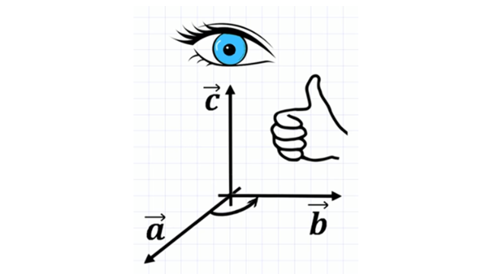

Slide 42
Спасибо за внимание

